Slide 1

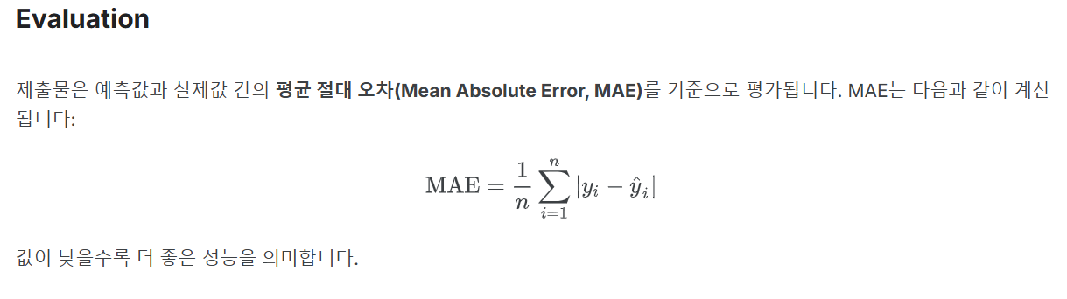
전력 사용에 따른
전기요금 예측

Slide 2
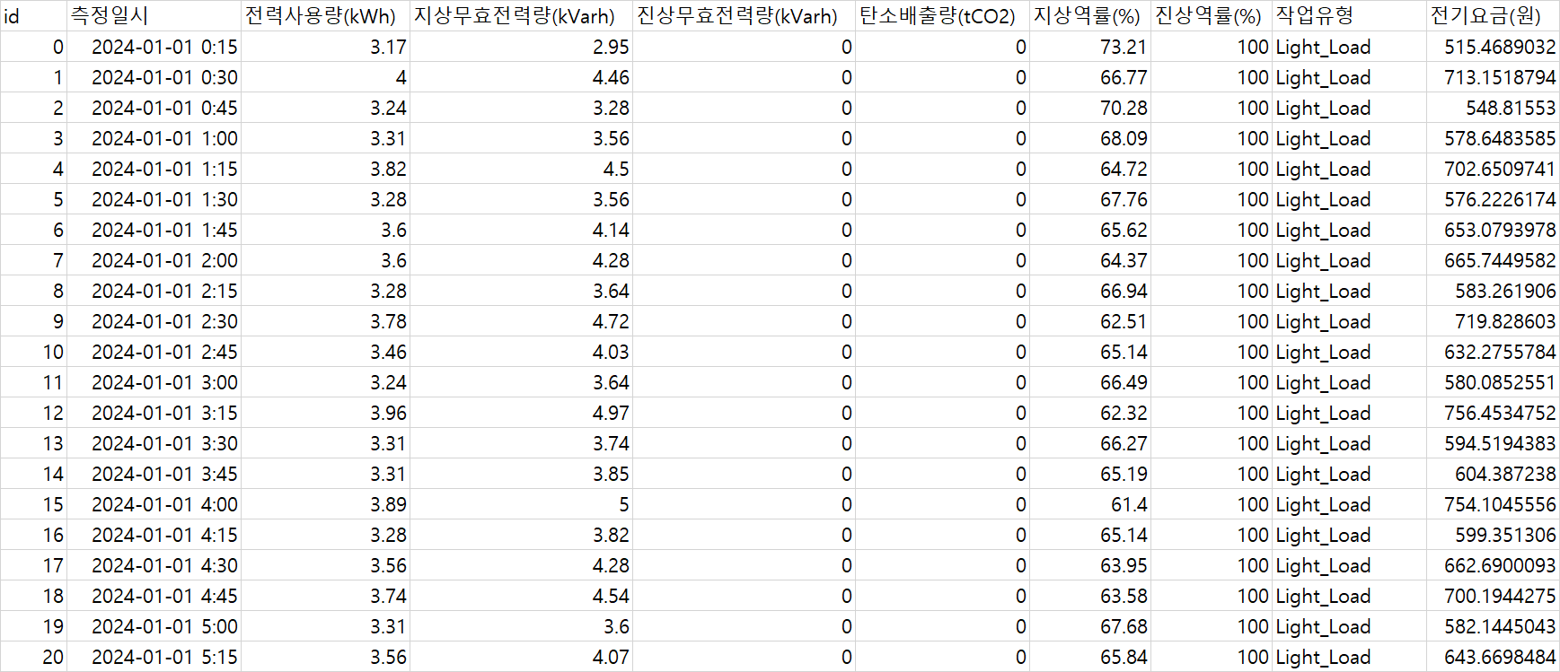
train

Slide 3
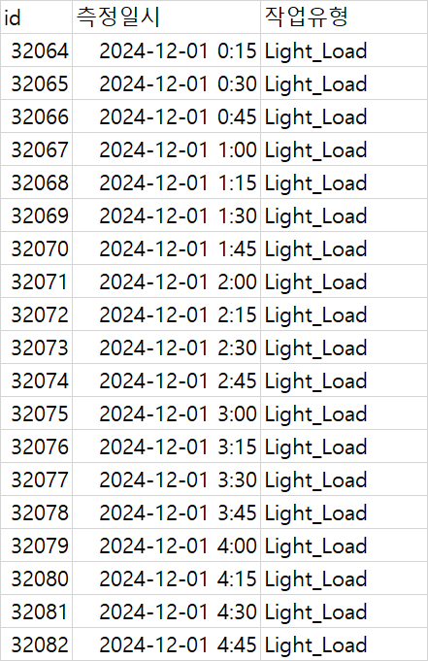
test

Slide 4
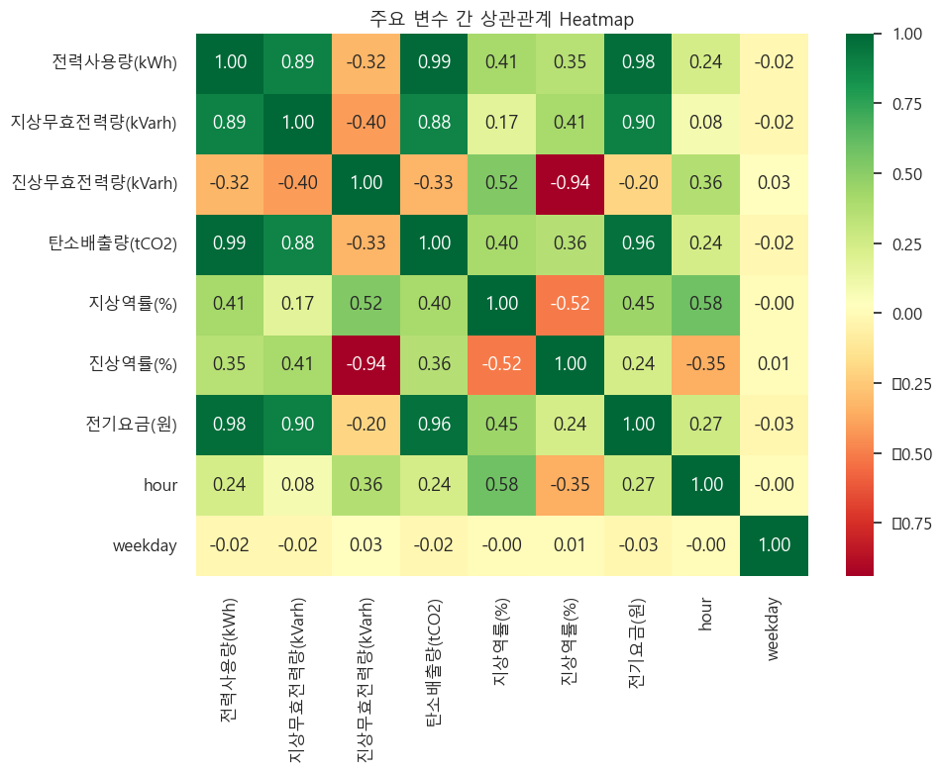

Slide 5
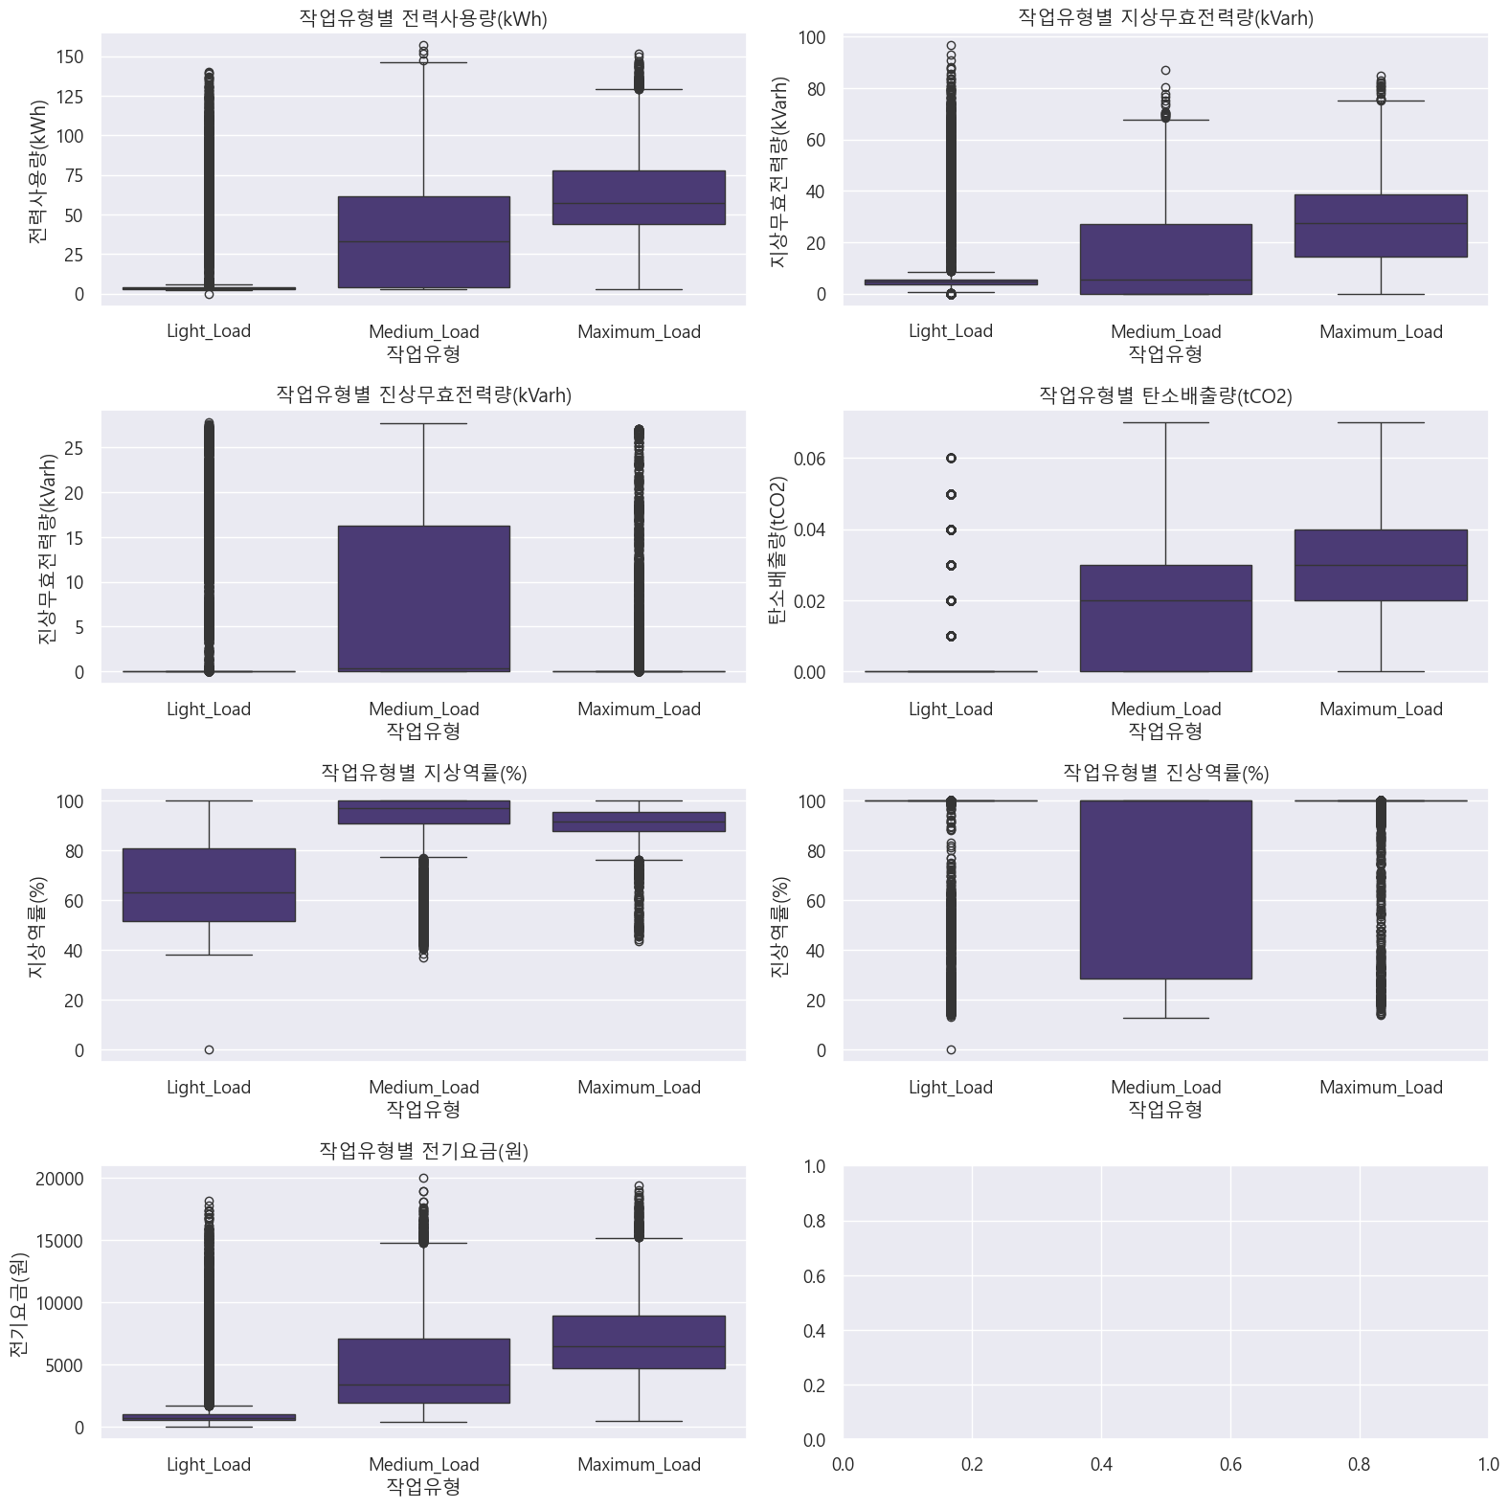

Slide 6
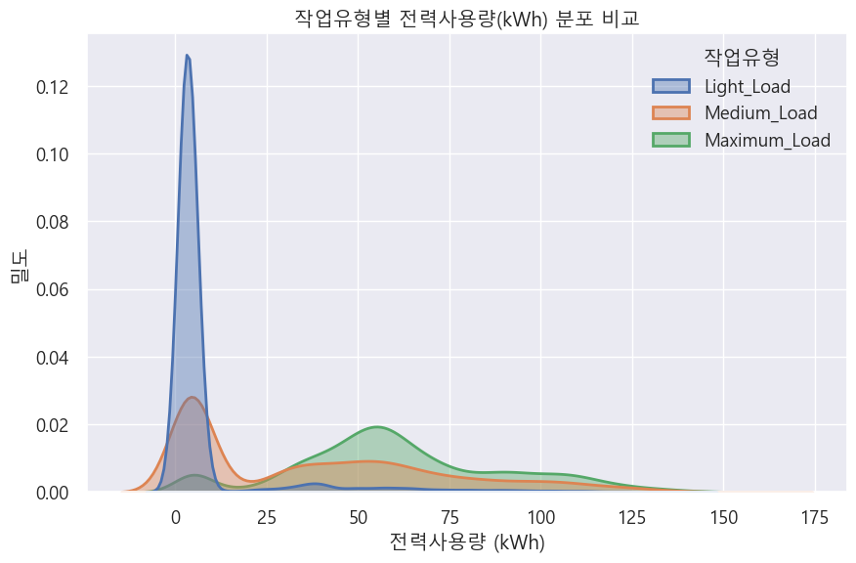
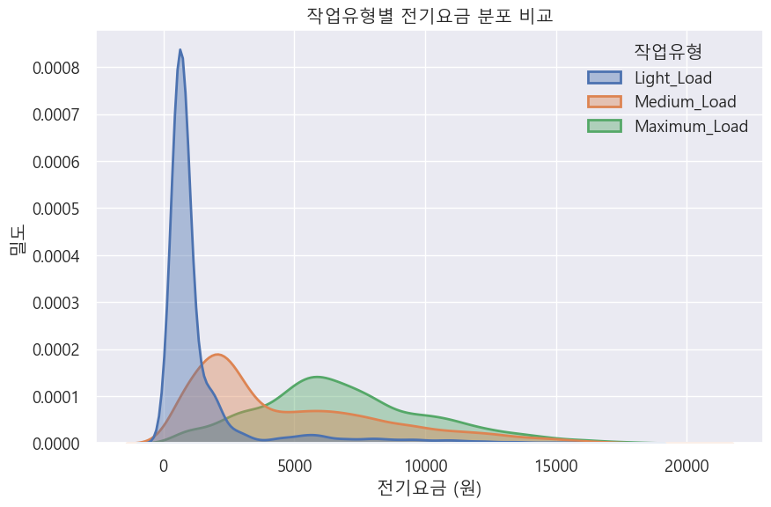

Slide 7
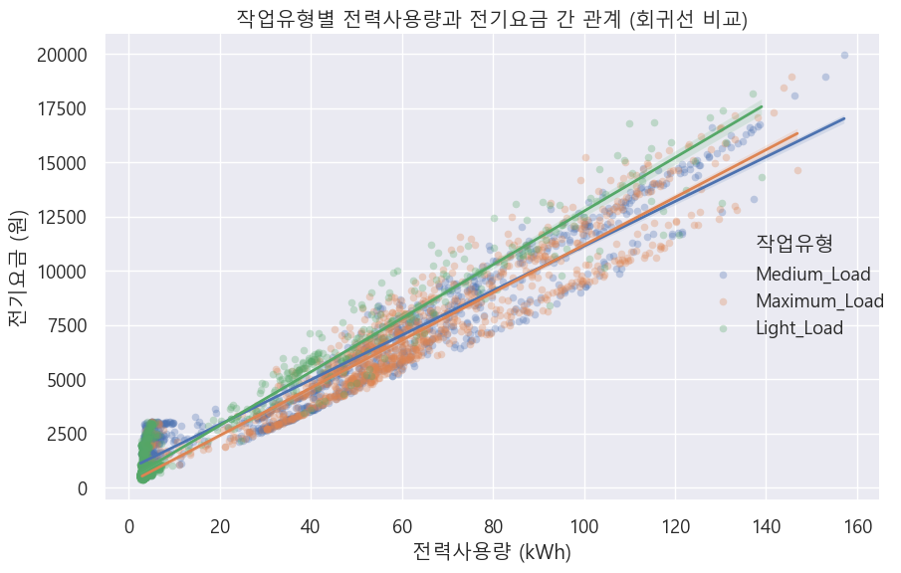

Slide 8
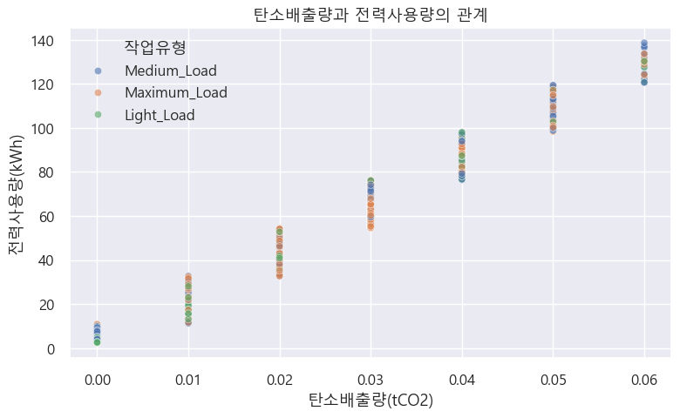

Slide 9
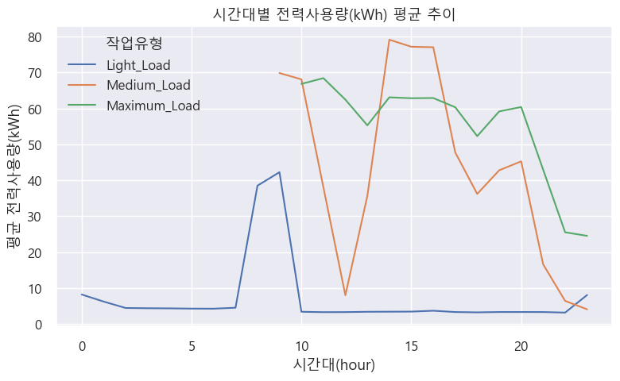

Slide 10
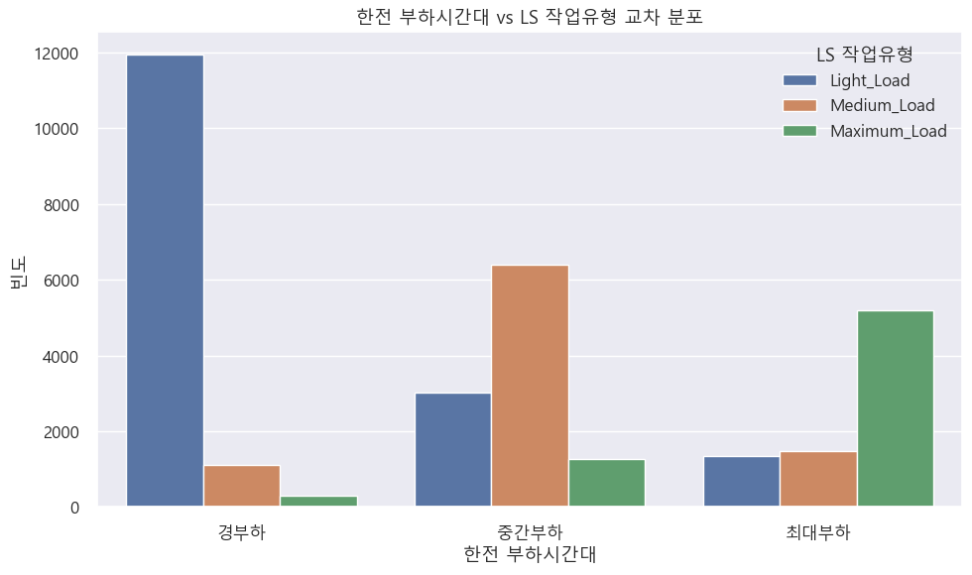
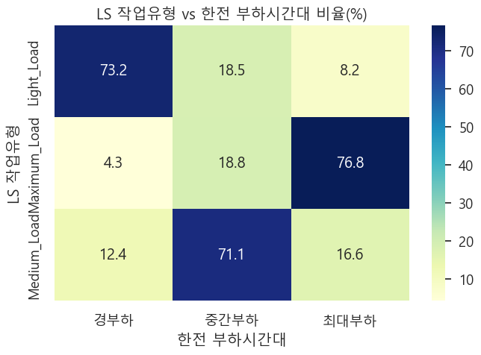

Slide 11
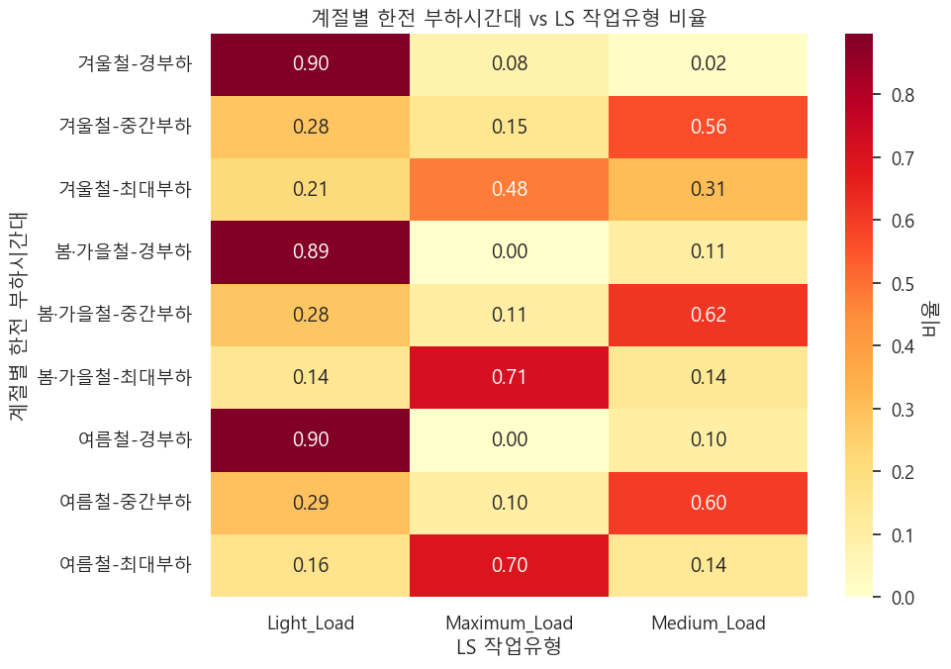

Slide 12
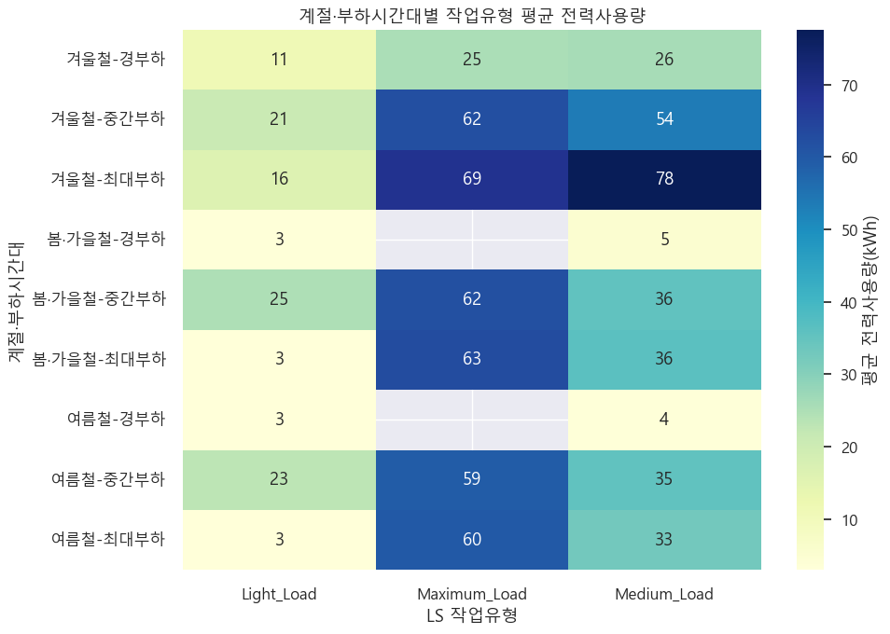
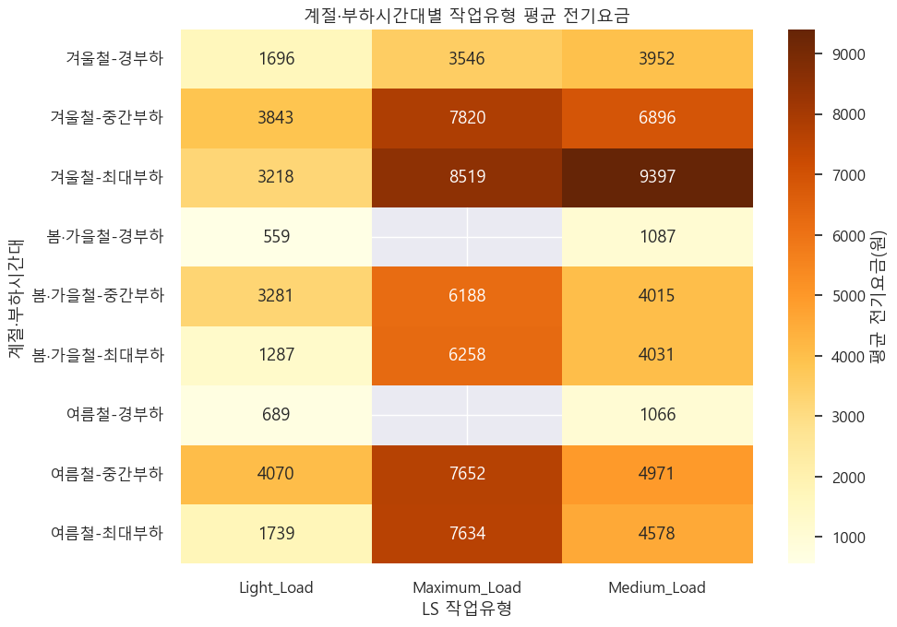

Slide 13
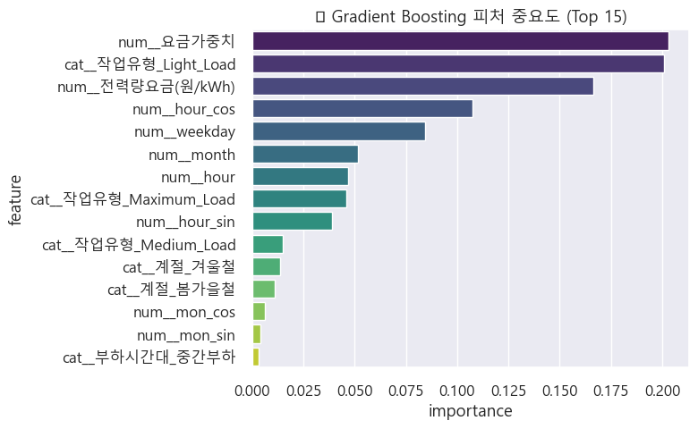

Slide 14
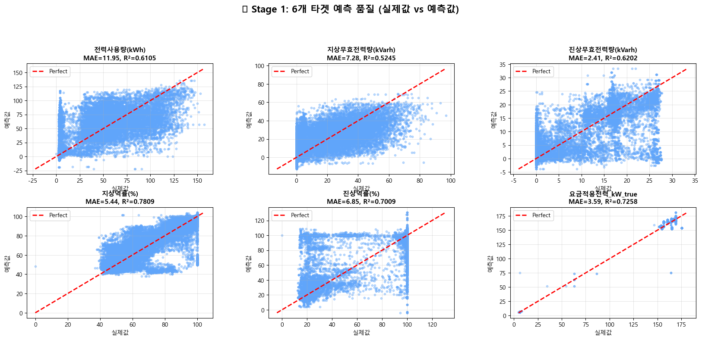
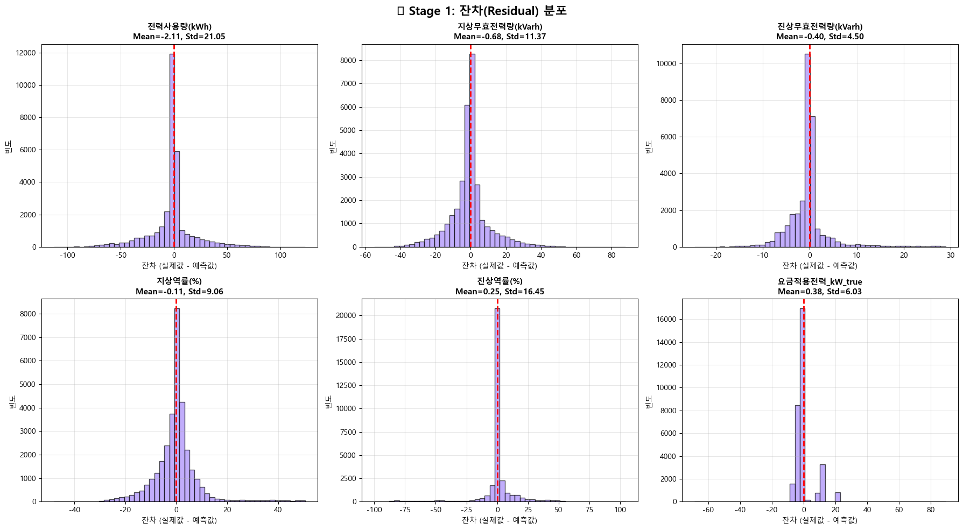
752 모델 분석
X축 실제값, y축 예측값
잔차 분포도
Stage1 6개 변수 예측 정확도 높여보기

Slide 15
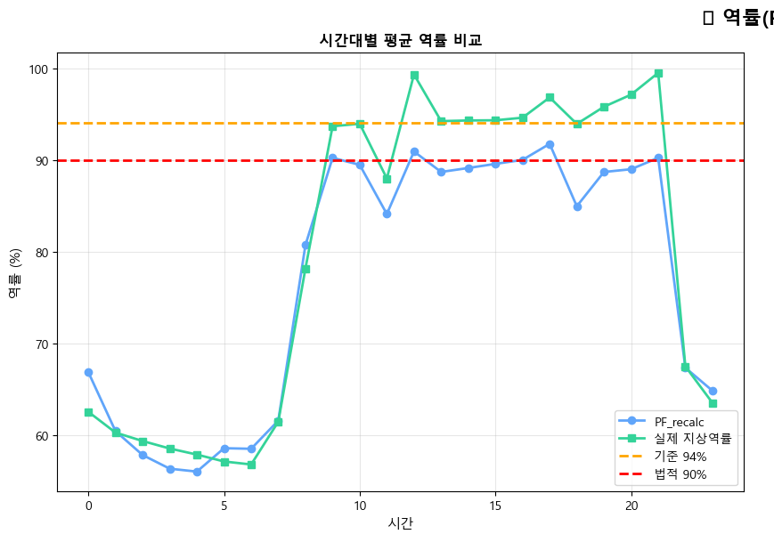
752 모델 분석
09시~23시 지상역률의 경우, 실제 값보다 예측값이 낮게 예측되고 있음.

Slide 16
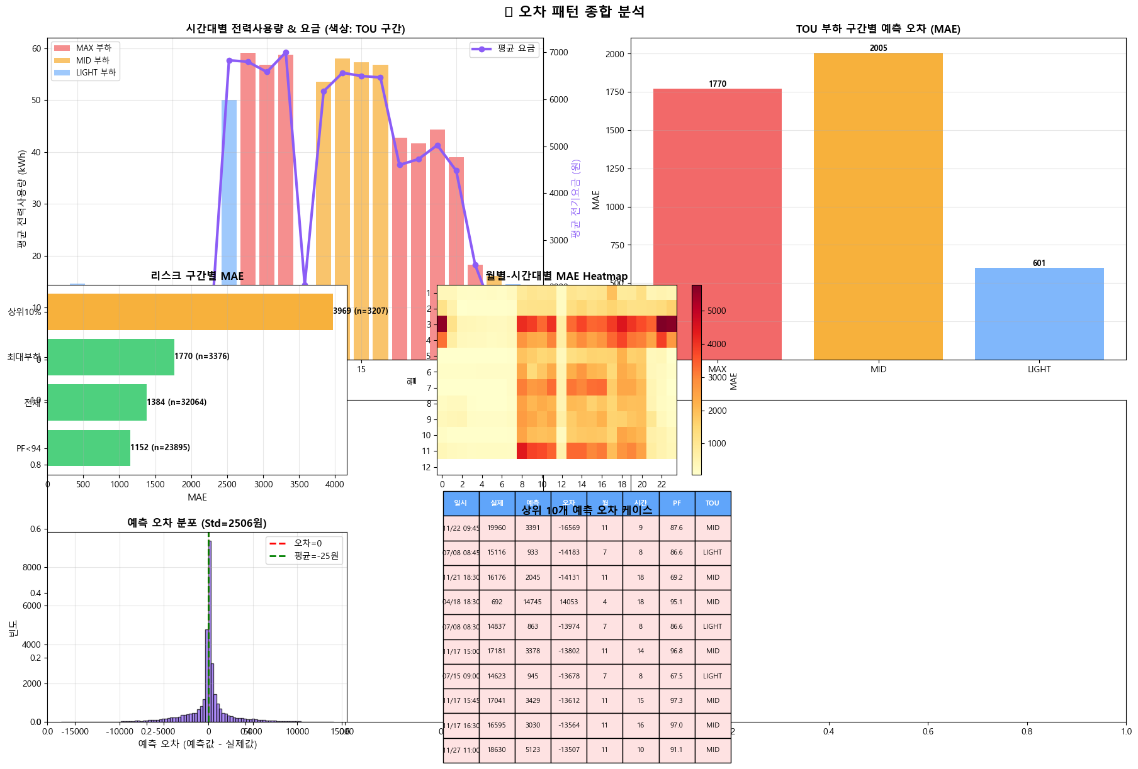
752 모델 분석
요금이 비싼 구간 혹은 전기요금이 고점을 찍을 때를 예측을 잘 못하고 있음
(100% 신뢰는 할 수 없음.
우리가 만든 검정 데이터셋이랑 캐글 평가 데이터셋이랑 분포가 다르기 때문)

